Slide 1
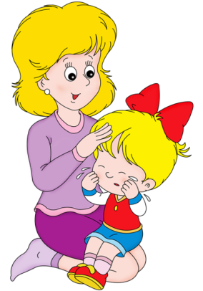
Памятка родителям от ребенка
Чаще всего это мы – родители, взрослые – даем советы своим детям. Но давайте прислушаемся к их советам.
«Памятка родителям от ребенка» – это не только своеобразный монолог ребенка, отстаивающего свои права, свой суверенитет, но еще и очевидное приглашение взрослых к диалогу.
· Не балуйте меня, вы меня этим портите. Я очень хорошо знаю, что не обязательно предоставлять мне все, что я прошу. Я просто испытываю вас.
· Не бойтесь быть твердым со мной. Я предпочитаю именно такой подход. Это позволяет мне определить свое место.
· Не полагайтесь на силу в отношениях со мной. Это приучит меня к тому, что считаться нужно только с силой. Я откликнусь с большей готовностью на ваши просьбы.
· Не будьте непоследовательными. Это сбивает меня с толку и заставляет упорнее пытаться во всех случаях оставить последнее слово за собой.
· Не давайте обещаний, которые вы не сможете выполнить; это поколеблет мою веру в вас.
· Не поддавайтесь на мои провокации, когда я говорю или делаю что-то только затем, чтобы просто расстроить вас. А то затем я попытаюсь достичь еще больших «побед».
· Не расстраивайтесь слишком сильно, когда я говорю: «Я вас ненавижу!» Это не буквально, я просто хочу, чтобы вы пожалели о том, что сделали мне.
· Не заставляйте меня чувствовать себя младше, чем я есть на самом деле. Я отыграюсь на вас за это, став «плаксой» и «нытиком».
· Не делайте для меня и за меня то, что я в состоянии сделать для себя сам. Я могу продолжать использовать вас в качестве прислуги.

Slide 2
Организация помощи первокласснику в учебе
Следите за тем, чтобы ребенок занимался в одно и то же время и придерживался режима дня первоклассника.
Не отчаивайтесь, если у ребенка не сразу получается так, как вам хочется. Вспомните свои переживания в 1 классе.
Научитесь точно ставить перед ребенком учебную задачу, но не более одной, ведь ему трудно удерживать внимание на нескольких объектах. Например: «Постарайся плавно соединить слоги в слова», «Попробуй аккуратно написать новую букву» и т. д.
Главным для учебных тренировок является положительный эмоциональный настрой, создание ситуации успеха, при которой обязательно будет, достигнут качественно новый результат.
Никогда и ни с кем не сравнивайте своего ребенка, ведь он — личность. Личностно ориентированный подход к обучению и воспитанию ребенка предполагает изучение его личных успехов, его личного роста относительно самого себя. Поддержите ребенка в трудной ситуации словами: «Я уверена, что у тебя все получится».
Организуйте действенную помощь первокласснику (например, покажите ему, как аккуратно вырезать сигнальные карточки для работы в классе).
Приучайте ребенка ежедневно собирать портфель, лучше накануне вечером, но не делайте это за него.

Slide 3
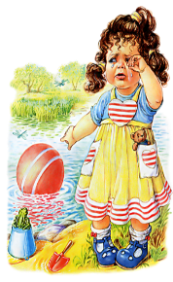
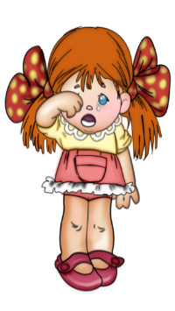
Если ребенок много капризничает и плачет.
Такое поведение, безусловно, беспокоит, а иногда и раздражает взрослых или приводит к тому, что ребенка начинают дразнить сверстники.
Чтобы изменить ситуацию, нужно понять причины такого поведения.
Как предотвратить проблему?
Убедитесь в том, что ребенок здоров, в том, что никто не пугает его, не обижает исподтишка.
Предлагайте ему больше увлекательных активных прак­тических занятий. Дайте достаточно свободы, чтобы он мог решать и действовать так, как считает нужным.
Снимите чувство незащищенности и неуверенности тем, что из разных концов комнаты говорите с малышом: «Я вижу как ты рисуешь», «Ты решила прибрать в кукольной комнате?».
Старайтесь максимально удовлетворять потребности ре­бенка: у него должно быть удобное место для отдыха и игр, должны быть в свободном пользовании игрушки
Как справиться с проблемой, если она уже есть.
Если капризничает ребенок трех лет и старше, не реаги­руйте на его слезы, но скажите: «Объясни мне, в чем дело, и я буду знать, как тебе помочь».
Когда вы заметите, что ребенок спокоен, скажите ему: «Как приятно видеть (играть, разговаривать с тобой), когда ты не плачешь».
Как только ребенок начинает говорить «капризным» то­ном, прервите его и скажите: «Говори нормально, чтобы я могла понять, в чем дело».
Объясните ребенку, что он может поплакать, сколько хо­чется, но только в таком месте, где никому не будет мешать.
Внимательно понаблюдайте за ребенком, чтобы убедить­ся, что его поведение не связано с определенным временем дня или определенными людьми. Например, малыш может стано­виться плаксивым перед сном, обедом. В таком случае прояви­те гибкость и немного измените время сна и еды.

Slide 4
В первый раз в первый класс.
Ваш ребенок первый раз идет в школу – это важное событие не только в его, но и в Вашей жизни. Как пережить предстоящие хлопоты, как подготовить ребенка к новой жизни и как 1 сентября сделать настоящий праздник для новоиспеченного первоклассника?
1 сентября для первоклашки – это своеобразный выход в Новый Большой и Неизведанный мир. Мир, который изменит его привычный до этого образ жизни, мир, в котором ему придется общаться с большим количеством новых незнакомых ему людей, мир который каждый день преподносит новые сюрпризы и не всегда приятные.
Поэтому к школе лучше подготовить ребенка заранее. Главное, чтобы к 1 сентября будущий первоклашка хоть немного представлял себе, что такое «школа». Рассказывайте о школе, не приукрашивая и не пугая. Вспомните свои школьные праздники, подарки, сюрпризы, первые оценки. Рассказывайте, как приятно чувствовать себя школьником.
Так же заранее стоит приучить ребенка к еще нескольким важным моментам, которые помогу ему пережить погружение в новую жизнь. Самое важное – это школьный режим – рано ложиться и рано вставать. Неплохо бы воспитать у малыша энтузиазм по отношению к школе. Создайте романтический ореол вокруг школьной жизни, где будут новые друзья, мудрая учительница и куча разных только что купленных карандашей, красок, красивых тетрадок и книжек. А в домашней обстановке пусть у ребенка появятся новые обязанности. Ребенок может уже сам убирать игрушки, мыть посуду и т. д. Главное, чтобы у него появилось чувство - он уже большой и самостоятельный.

Slide 5
Девять подсказок для родителей первоклассника.
Поддержите в ребенке его стремление стать школьником. Ваша искренняя заинтересованность в его школьных делах и заботах, серьезное отношение к его первым достижениям и возможным трудностям помогут первокласснику подтвердить значимость его нового положения и деятельности.
Обсудите с ребенком те правила и нормы, с которыми он встретился в школе. Объясните их необходимость и целесообразность.
Ваш ребенок пришел в школу, чтобы учиться. Когда человек учится, у него может что-то не сразу получаться, это естественно. Ребенок имеет право на ошибку.
Составьте вместе с первоклассником распорядок дня, следите за его соблюдением.
Не пропускайте трудности, возможные у ребенка на начальном этапе овладения учебными навыками.
Поддержите первоклассника в его желании добиться успеха. В каждой работе обязательно найдите, за что можно было бы его похвалить. Помните, что похвала и эмоциональная поддержка способны заметно повысить интеллектуальные достижения человека.
Если вас что-то беспокоит в поведении ребенка, его учебных делах, не стесняйтесь обращаться за советом и консультацией к учителю или школьному психологу.
С поступлением в школу в жизни вашего ребенка появился человек более авторитетный, чем вы. Это учитель. Уважайте мнение первоклассника о своем педагоге.
Учение - это нелегкий и ответственный труд. Поступление в школу существенно меняет жизнь ребенка, но не должно лишать ее многообразия, радости, игры. У первоклассника должно оставаться достаточно времени для игровых занятий.

Slide 6
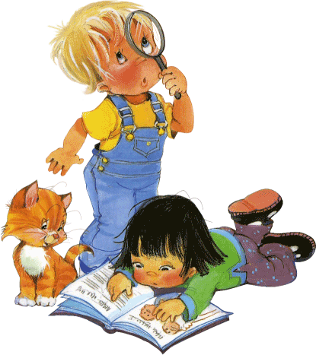
Компьютер и дошкольник.
Вред или польза?
Во многих семьях компьютер давно стал неотъемлемой частью жизни наряду с другими бытовыми приборами. Совершенно предсказуемо, что подрастающий малыш также будет тянуться к этому устройству. Как же в такой ситуации должны себя вести родители? Вред или пользу принесет приучение ребенка в раннем возрасте к компьютеру? Попробуем разобраться, с какого возраста нужно знакомить детей с этим «чудом техники».
А много ли вреда?
Медики однозначно заявляют, что компьютер для маленьких детей – это вред. В первую очередь, страдают зрение и осанка. Так или иначе, возникает эмоциональная и психологическая нагрузка от мультфильмов и компьютерных игр. Малоподвижный образ жизни не самым лучшим образом сказывается на развитии малыша.
А что если использовать это устройство с умом, например, для обучения азам счета и чтению, но строго регламентировать временные рамки? Кстати, если родители сумеют подобрать красивое компьютерное детское кресло, то ребенок не будет ерзать на взрослом стуле или неудобной табуретке, сидя перед компьютером. Соответственно, не будет кривить позвоночник и горбиться.
Польза может быть!
С раннего детства ребенок стремится к познанию нового. Конечно, заниматься изучением разных наук можно и по книжкам, этого ведь никто не запрещает делать. Но современному ребенку будет гораздо интереснее учиться, видя перед собой яркую анимированную картинку.
Во-первых, малыш гораздо лучше воспринимает информацию в образах: яркий рисунок надолго отложится в его памяти. Во-вторых, у ребенка формируется художественный вкус. При желании он может внести какие-то коррективы или изменения в изображении.

Slide 7
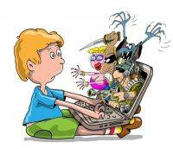
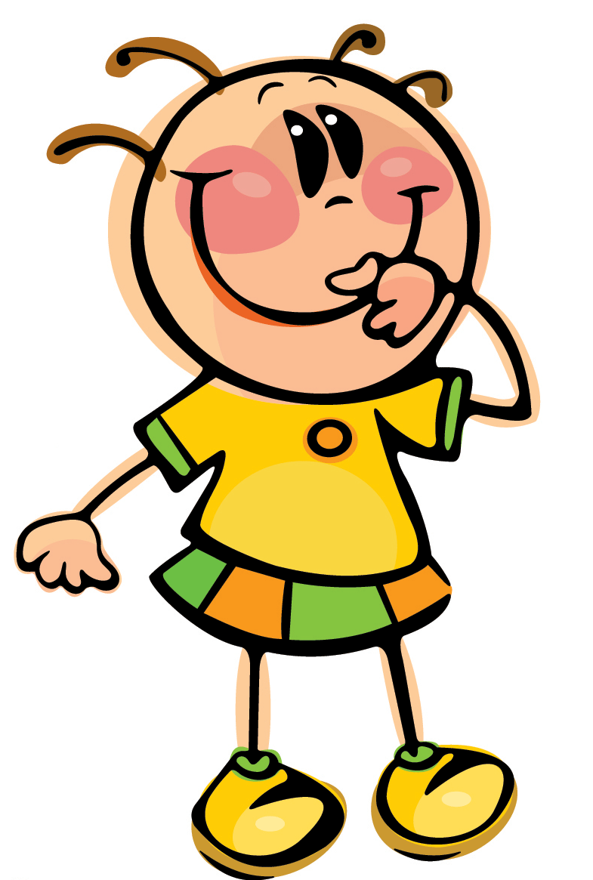
В-третьих, любое нажатие на клавиши или кнопочку мышки развивает мелкую моторику.
Как видим, польза на лицо. Если еще родители подберут ребенку развивающие игры и программы, то малыш научится мыслить логически, давать характеристики предметам, классифицировать их. Многие программы позволяют малышу самостоятельно рисовать, разукрашивать, создавать образы, находить отличия и логические цепочки. С практической точки зрения, после занятий с компьютером обычно не бывает того беспорядка, который остается у некоторых после занятий с книжками и карточками.
С какого возраста ребенок может работать
у компьютера?
Этот вопрос очень индивидуален и требует персонального подхода в каждой семье. Начинать общение с компьютером можно с прослушивания детских песенок и сказок. Можно доверить малышу двигать мышку самостоятельно, включать картинки со сказками. А еще – обязательно ознакомить с действием клавиш на клавиатуре! Так, вы будете уверены, что ребенок знает, например, предназначение кнопки «Delete», и избежите нервных стрессов.
Приблизительно в трехлетнем возрасте можно показать малышу языковые игры. Он с удовольствием будет смотреть на яркие цветные буквы, повторять их самостоятельно или вместе с вами. Есть много чудесных игр, с помощью которых ребенок научится распознавать цвета и фигуры, узнает о размерах, высоте и расстояниях.
Постепенно, с возрастом уровень и сложность компьютерных игр – обучающих, а не только развлекательных – можно повышать. И помните, что все хорошо в меру

Slide 8
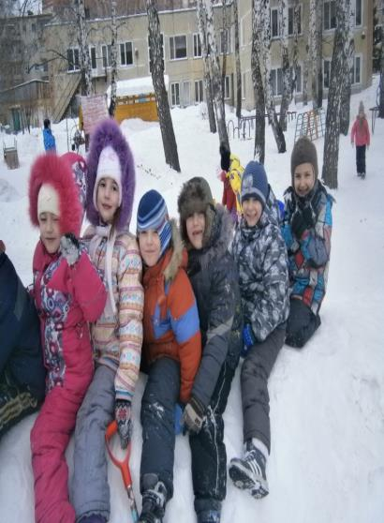
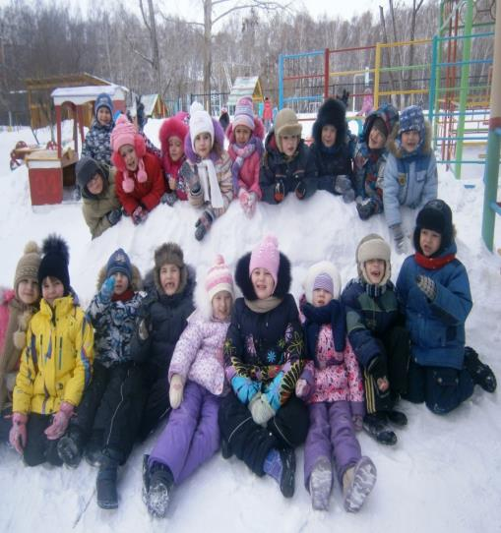
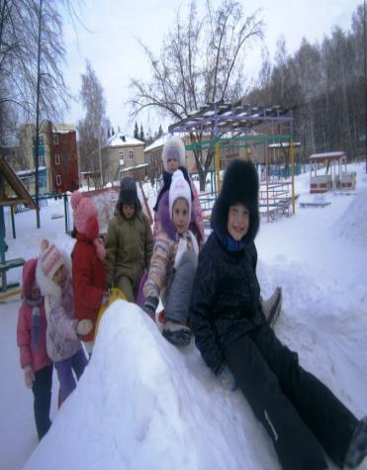
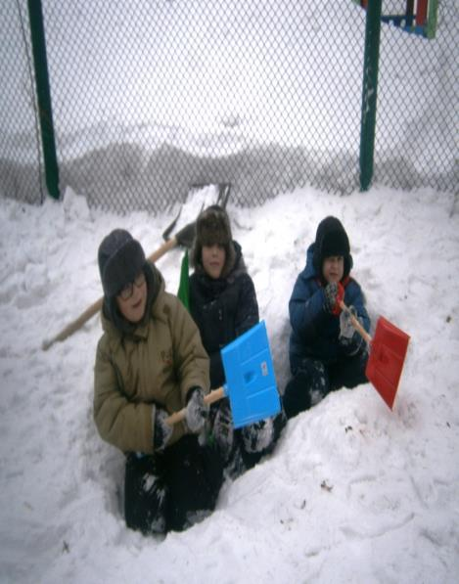
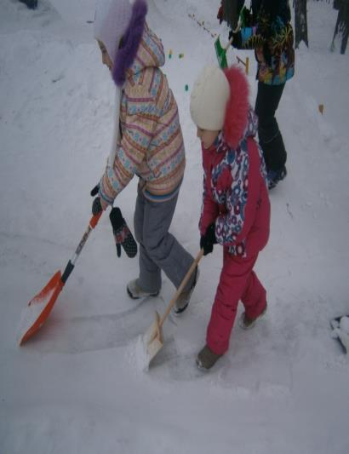
ЧТО НАМ НРАВИТСЯ ЗИМОЙ?

Slide 9
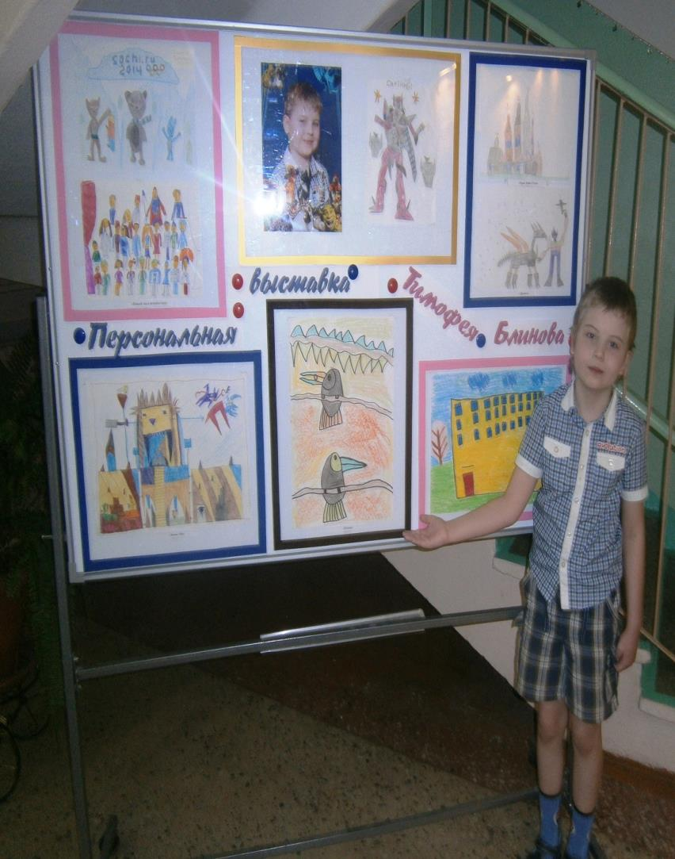
Персональная выставка

